Slide 1
Protezione di rete per i sistemi di controllo dell'energia
CSP004_C_E
PRESENTAZIONE DA PARTE DI:
CRISTINA ALCARAZ
UNIVERSITÀ DI MALAGA, SPAGNA

Slide 2
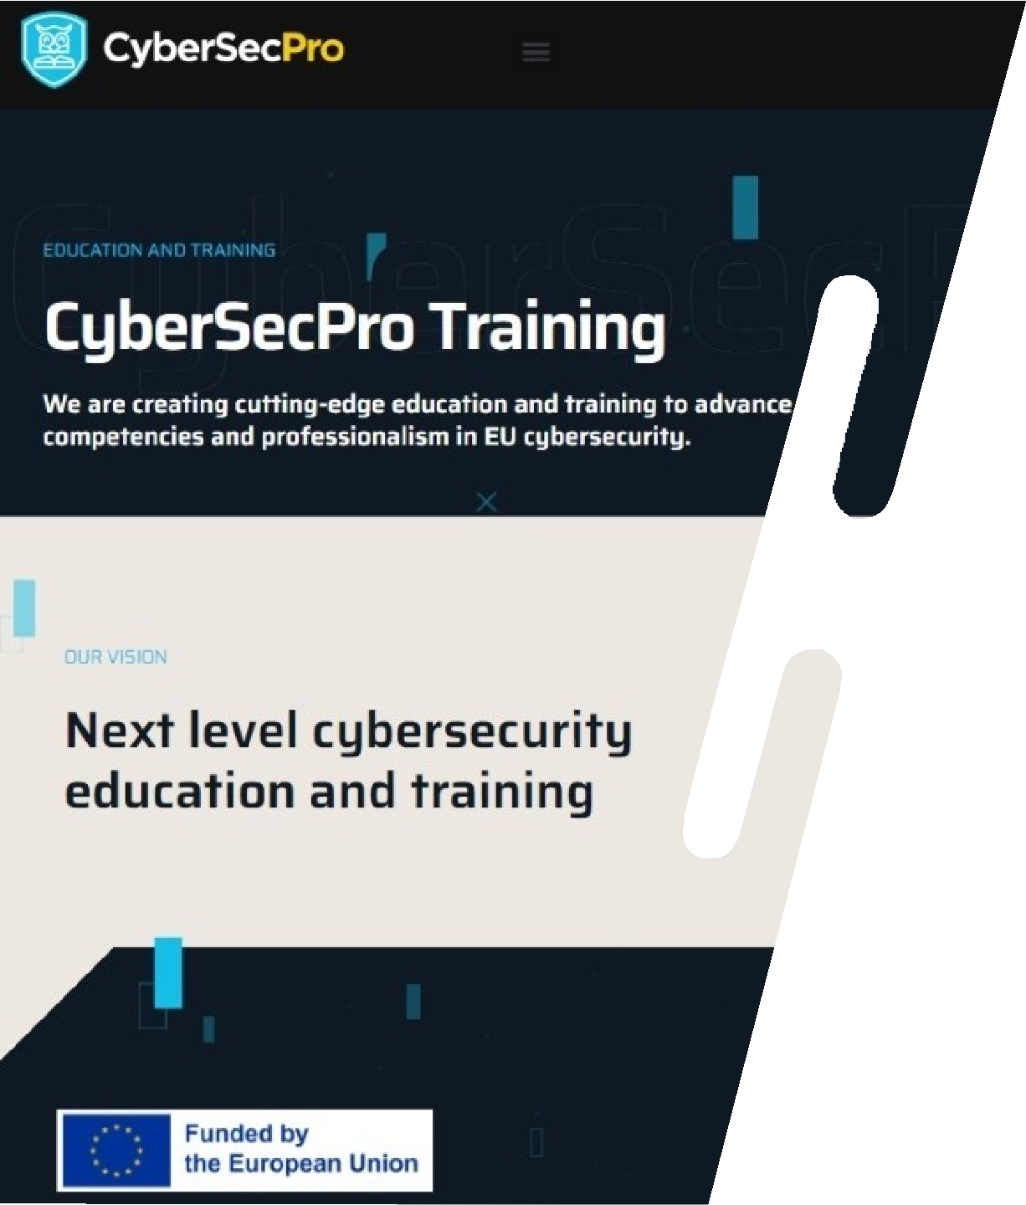



Riconoscimento
Co-finanziato dall'Unione Europea. I punti di vista e le opinioni espresse sono tuttavia esclusivamente quelli dell'autore o degli autori e non riflettono necessariamente quelli dell'Unione Europea o di HADEA. Né l'Unione Europea né l'autorità che ha concesso il finanziamento possono essere ritenute responsabili.
Accordo di progetto n. 101083594

Slide 3


Argomento 3: Essenziale
Protezione per le reti di controllo dell'energia
Panoramica
Panoramica dei principali protocolli di sicurezza TCP/IP
Protezione degli endpoint, come HMI e server
Osservazioni finali
Riferimenti e fonti
CSP004_C_E - ARGOMENTO 3:
Cristina Alcaraz, Università di Malaga, Spagna

Slide 4
Argomento 3: Essenziale
Protezione per le reti di controllo dell'energia
Panoramica
Panoramica dei principali protocolli di sicurezza TCP/IP
Protezione degli endpoint, come HMI e server
Osservazioni finali
Riferimenti e fonti
CSP004_C_E - ARGOMENTO 3:
Cristina Alcaraz, Università di Malaga, Spagna

Slide 5

Osservazioni finali
In questo argomento abbiamo visto come i protocolli di sicurezza TCP/IP esistenti possano proteggere i canali di comunicazione tra due peer della rete.
  Sono essenziali per garantire un minimo di protezione durante le comunicazioni, in termini di riservatezza, integrità e autenticazione, come TLS o IPSec.
Anche le misure preventive sugli endpoint (i "peer") devono essere protette da penetrazioni o accessi non autorizzati.
  A tal fine, sono state prese in considerazione le misure più ricorrenti, come l'isolamento o la segregazione dei nodi e dei domini di rete, ma anche le tecniche di ispezione a livello di porte e servizi di rete.
  Si noti che, sebbene abbiamo esplorato due tecniche in dettaglio, esistono molte altre misure di sicurezza a livello di sistema operativo o di rete.
(ad esempio, sistemi di rilevamento/prevenzione delle intrusioni) che dovrebbero avere la priorità e riflettersi nei quadri normativi (ad esempio, le politiche di sicurezza)
  Infatti, le tecniche di rilevamento e monitoraggio sono ampiamente sviluppate nei seguenti argomenti
CSP004_C_E - ARGOMENTO 3: Cristina Alcaraz, Università di Malaga, Spagna
5

Slide 6
Argomento 3: Essenziale
Protezione per le reti di controllo dell'energia
Panoramica
Panoramica dei principali protocolli di sicurezza TCP/IP
Protezione degli endpoint, come HMI e server
Osservazioni finali
Riferimenti e fonti
CSP004_C_E - ARGOMENTO 3:
Cristina Alcaraz, Università di Malaga, Spagna

Slide 7



Riferimenti e fonti
Alcune cifre sono state attribuite da Vecteezy, URL: https://www.vecteezy.com/ - grazie!
DeepL Traduttore per la correzione di bozze. URL: https://www.deepl.com/translator
NIST, NIST SP 800-113, 2008
URL: https://csrc.nist.gov/pubs/sp/800/113/final
IETF, Protocollo di sicurezza IP (IPSec), 2003-2004
URL: https://datatracker.ietf.org/wg/ipsec/about/
IETF, IP Security (IPSec) and Internet Key Exchange (IKE) Document Roadmap,2011 URL: https://datatracker.ietf.org/doc/html/rfc6071
QACafe, CloudShark, 2024
URL: https://www.qacafe.com/analysis-tools/cloudshark/
Wireshark, 2024
URL: https://www.wireshark.org
IETF, "Internet Security Association and Key Management Protocol (ISAKMP)", RFC 2408 URL: https://datatracker.ietf.org/doc/html/rfc2408
CloudShark, "wireshark-capture-ipsec-ah-esp-transport.pcap", 2024. URL:https://www.cloudshark.org/captures/b7e2a9ad7a06
Ubuntu, UFW, documentazione Ubuntu, 2024 URL: https://help.ubuntu.com/community/UFW
7
CSP004_C_E - ARGOMENTO 3: Cristina Alcaraz, Università di Malaga, Spagna

Slide 8

Riferimenti e fonti
Archlinux, iptables, 2024
URL: https://wiki.archlinux.org/title/iptables
CloudShark, "IKE-1-MainMode-IKE-2-QuickMode.pcap", 2024. URL: https://www.cloudshark.org/captures/d242b4ff850f
Fonte: William Stallings, Crittografia e sicurezza delle reti: Principi e pratica, quinta edizione
Che cos'è IPsec? | Come funzionano le VPN IPsec | Cloudflare
URL: https://www.cloudflare.com/en-gb/learning/network-layer/what-is-ipsec/
K. Brown, Come installare e usare telnet su Kali Linux, Linuxconfig.cong, 2021. URL: https://linuxconfig.org/how-to-install-and-use-telnet-on-kali-linux
PhoenixNAP, Come installare un server FTP su Ubuntu con vsftpd, 2024. URL: https://phoenixnap.com/kb/install-ftp-server-on-ubuntu-vsftpd
K. Scarfone e P. Hoffman, "Guidelines on Firewalls and Firewall Policy", NIST SP 800-41-rev1, NIST, settembre 2009.
Archlinux, nftables, 2024
URL: https://wiki.archlinux.org/title/nftables
NIST, "Cybersecurity Framework (CSF) 2.0 Reference Tool", 2024.
URL: https://csrc.nist.gov/Projects/Cybersecurity-Framework/Filters#/csf/filters
NIST, "Guidelines for Smart Grid Cybersecurity", NIST IR 7628 Rev. 1, 2024. URL: https://csrc.nist.gov/pubs/ir/7628/r1/final
ENISA, "Misure di sicurezza adeguate per le reti intelligenti. Linee guida per valutare la sofisticatezza dell'implementazione delle misure di sicurezza", 2012 URL: https://www.enisa.europa.eu/publications/appropriate-security-measures-for-smart-grids
8
CSP004_C_E - ARGOMENTO 3: Cristina Alcaraz, Università di Malaga, Spagna

Slide 9



Connettersi con CyberSecPro: come registrarsi e altre informazioni pratiche
Sito web:
www.cybersecpro-project.eu
X (Twitter): https://twitter.com/CyberSecPro_eu
LinkedIn: https://www.linkedin.com/company/cy bersecpro-euproject/

Slide 10



Grazie
Per qualsiasi domanda, non esitate a contattarci:
Cristina Alcaraz Professore associato Università di Malaga alcaraz@uma.es
CSP004_C_E - ARGOMENTO 3:
Cristina Alcaraz, Università di Malaga, Spagna

